Slide 1
судномодельний гурток
НВК
презентує
заняття основного рівня

Slide 2
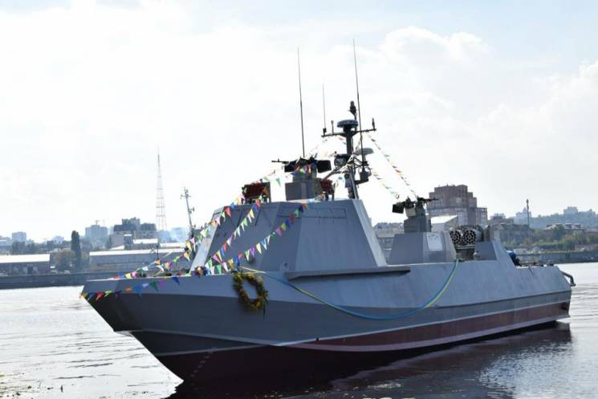
"Москітний флот": Що за штурмові бронекатери "Кентавр" боронитимуть Україну
Нарешті Україна "не словом, а ділом" почала формувати новий флот – на воду один за одним спускаються новітні катери вітчизняного виробництва

Slide 3
Флот завжди був болючою темою для незалежної України. Якщо до 2014-го року армія фінансувалась за залишковим принципом, то флот фінансувався за залишковим принципом в армії. Це призвело до того, що на момент початку "кримської кризи" 2014-го року ВМС України мали застарілі човни, які навряд чи змогли б вести серйозні бойові дії на морі.
Згідно Білої книги 2013-го року, ВМСУ до початку війни налічували 22 бойових кораблі та катери, крім допоміжних суден, кількість яких в цьому виданні не вказувалася.
У нас був один вкрай застарілий підводний човен "Запоріжжя", 1 фрегат – флагман ВМС "Гетьман Сагайдачний", 2 малі протичовнові кораблі "Луцьк" та "Тернопіль", 1 сторожовий корабель "Вінниця", 1 малий протичовновий корабель "Хмельницький", 2 ракетні катери "Придніпров'я" і "Прилуки", 3 тральщики "Чернігів", "Черкаси", "Генічеськ", 2 десантні кораблі "Костянтин Ольшанський" і "Кіровоград", 1 водолазне морське судно "Нетішин" тощо.

Slide 4
Та навіть ця купа "металобрухту" з перших днів протистояння виявилася заблокованою на базах у Криму. Після офіційного приєднання Криму до Росії 18 березня, окупанти експропріювали всі кораблі, які базувались і не встигли вийти з Криму (частина з них здалася добровільно) і включили їх до свого флоту. Згодом частина кораблів все ж була повернута Україні, але, знову ж таки, за залишковим принципом – кращі судна росіяни залишили собі.
Влітку 2015-го року перший заступник начальника штабу командування ВМС України контр-адмірал Дмитро Таран повідомив, що в Криму Україна втратила 75% свого Військово-морського флоту, зберігши лише 40 кораблів і суден, половина з яких морально застаріли і вимагають ремонту.

Slide 5
Все це змусило українську владу до розробки нової стратегії розвитку Військово-морських сил. У 2016-му році була оголошено про створення в Україні так званого "москітного флоту", за прикладом Швеції.
За словами тодішнього командувача ВМС України, віце-адмірала Сергія Гайдука, до 2020-го року ядро національного флоту має бути створене за рахунок будівництва біля 30 нових кораблів, допоміжних суден та катерів, спроможних вирішувати бойові завдання із захисту інтересів держави на морі.
Тоді ж було оголошено, що в основу ВМС України мають становити нові корвети проекту 58250, ракетні катери проекту "Лань", малі броньовані артилерійські катери проекту 58155 "Гюрза-М" і десантно-штурмові катери проекту 58503 "Кентавр-ЛК". Про останні й поговоримо.

Slide 6
макет десантно-штурмового катеру "Кентавр"

Slide 7
На початку 2018-го року було оголошено, що вже влітку ВМС України поповняться двома катерами цього типу. Однак, як це часто буває, не обійшлося без затримок – через проблеми з поставками водометів перший "Кентавр" було урочисто спущено на воду 14 вересня, а другий – 20-го вересня.
Взагалі, в "Кентаврів" досить оригінальна історія виникнення.
"До розробки проекту десантно-штурмового катеру нас підштовхнула ситуація, пов'язана з необхідністю посилення наших Військово-морських сил і здатністю забезпечити асиметричну відповідь на російську агресію. Восени минулого року (2014-го, – ред.), коли ми брали участь в перезакладенні броньованих катерів "Гюрза-М" на заводі "Ленінська кузня" (сьогодні – "Кузня на Рибальського", – ред.), у нас народилася ідея створити на базі проекту 58155 дещо інший тип катера, який дозволить в захищеному варіанті транспортувати підрозділ морської піхоти", – сказав у липні 2015-го року директор і генеральний конструктор ДП "Дослідно-проектний центр кораблебудування" Олександр Жолобов.

Slide 8
Після опрацювання ініціативного проекту на різних рівнях, включно з керівництвом Міністерства оборони України, ДК "Укроборонпром" і командування ВМС, 24 травня 2016-го року було укладено договір на побудови перших двох катерів проекту 58181.
Саме так – спочатку проект мав номер 58181 (шифр "Кентавр"), і базу малого броньованого артилерійського катеру проекту 58155 "Гюрза-М", проте в процесі будівництва був удосконалений і став штурмовим катером проекту 58503 (шифр "Кентавр-ЛК").

Slide 9
Катер проекту 58503 має ряд відмінностей від аналогічних у даному класі катерів, зокрема швидкість понад 40 вузлів, бронювання, можливість перевезення морського десанту та його висадку через носову апарель, а також наявність реактивної системи залпового вогню і бойових модулів.
Зокрема, "Кентавр" має броньовану рубку для п'яти членів екіпажу, в якій розташовані всі навігаційні прилади, засоби зв'язку і спостереження, прилади управління енергетичною установкою і комплекс управління бойовими модулями. Також броньованими є моторний і десантний відсіки.
Конструкція "Кентавра" дозволяє використовувати його не лише в морі, а й на річках, де багато рослинності. Для цього фахівці ДП "ДПЦК" сховали гвинти у спеціальні тунелі, що дозволяє зберегти їхню цілісність.
Також розробниками передбачена можливість перетворення десантно-штурмового катера "Кентавр" в катер спеціального призначення або вогневої підтримки. Для цього катер можна оснастити модифікованою системою "Град".

Slide 11
Короткі технічні характеристики катерів типу "Кентавр-ЛК":
Водотоннажність: 47 тонн (повна)
Довжина: 24,3 м (найбільша)
Ширина: 4,8 м (найбільша)
Осадка: 1,0 м (максимальна)
Автономність: 5 діб
Екіпаж: 5 осіб
Максимальна швидкість: до 50 вуз.
Дальність плавання: не менше 500 миль (11 вуз.)
Десантомісткість: до 32 осіб
Максимальна швидкість у 50 вузлів досягається завдяки встановленій парі водометних рушіїв виробництва компанії Hamilton Jet з Нової Зеландії.

Slide 12
Варіант озброєння для ВМС ЗС України передбачає встановлення: двох пускових установок 80-мм реактивної системи залпового вогню, двох бойових модулів з кулеметами калібром 12,7-мм та 40-мм гранатометом і систему для димових завіс.
Також на десантно-штурмових катерах встановлені твердотільна радіолокаційна станція DRS4D-NXT, яка має максимальний діапазон дальності у 36 морських миль та мінімальний діапазон дальності у 20 метрів. Дана РЛС дозволяє супроводжувати одразу до 100 цілей.
Крім цього, на катері встановлений супутниковий термінал Iridium Pilot, що дозволяє одночасно забезпечувати до трьох незалежних ліній зв'язку та постійне підключення до мережі передачі даних зі швидкістю до 134 кбіт/сек.

Slide 13
Передбачається, що з цими усіма характеристиками штурмові катери типу "Кентавр-ЛК" здатні вирішувати завдання вартової служби, перевозити особовий склад, висаджувати десант, проводити вогневу підтримку, використовуватися як швидкісний плавзасіб для спеціальних операцій.
Спочатку планувалося закласти три бронекатери цього типу, однак згодом плани були переглянуті і кількість збільшилась до восьми: два вже спущено на воду у 2018-му році, чотири очікується у 2019-му і ще два – у 2020-му.
Що характерно: командирами "Кентаврів" призначаються молоді офіцери з числа колишніх курсантів севастопольської "Академії військово-морських сил імені П. С. Нахімова" – тих самих, що не зрадили українській присязі і не перейшли на бік ворога у 2014-му році.

Slide 14
Джерела:
uk.wikipedia.org/wiki/Москітний_флот
Руслан Рудомський "Москітний флот": Що за штурмові бронекатери "Кентавр" боронитимуть Україну
https://www.depo.ua/ukr/war/moskitniy-flot-yak-shturmovi-bronekateri-kentavr-boronitimut-ukrayinu
Військова історія України 19 вересня 2018 г. ·
Підписуйтеся на Youtube-канал Військова історія України! https://www.youtube.com/channel/UCWtUra_qwLAhdaucUCuYw_Q
#admilitary #admilitaryhistoryofukraine #Катер #кентавр #ВМСУкраїни #ВМС #ЗСУ #Азов #Азовськеморе #рф #інфографіка #инфографика
38

Slide 15
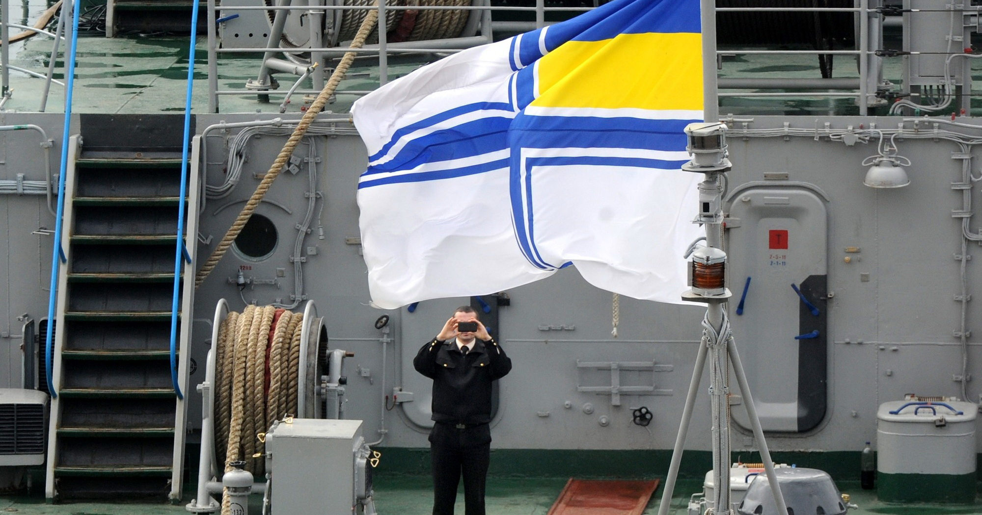
Дякую за увагу!

